Slide 1
Мастер-класс как показатель профессионального мастерства педагога дополнительного образования
Моисеева Виктория Владимировна,
заведующий отделом МБУДО «Центр детского творчества «Азино» Советского района г. Казани

Slide 2


Slide 3

Это актуальная форма для обобщения и распространения инновационного педагогического опыта. Ее особенность заключается в том, что она основана на практических действиях педагога и включает творческое решение познавательной задачи или проблемной ситуации

Slide 4
ОПРЕДЕЛЕНИЯ
Мастер-класс (от англ. master – лучший в какой-либо области,
class – занятие, урок)
занятие в форме семинара или в форме тренинга, которое
проводит эксперт (мастер) в определённой дисциплине, в определённом виде практической деятельности для тех, кто хочет улучшить свои практические достижения
в этом предмете.
Проводит мастер-класс опытный специалист
(учитель/мастер/эксперт), который передает участникам
уникальную методику, доказавшую свою эффективность на его собственном опыте. В этом процессе мастер показывает приемы работы, дополняя их комментариями, раскрывая
профессиональные секреты из практики.

Slide 5
ЦЕЛИ МАСТЕР-КЛАССА
организация интеллектуального общения мастера и обучающегося, которое должно вести к развитию в ходе мастер-класса способности ученика самостоятельно и
нестандартно мыслить при решении задач передаваемой уникальной технологии деятельности;
обучение аудитории, присутствующей на мастер-классе, профессиональному языку той или иной научной дисциплины или практической деятельности;
передача участникам мастер-класса
уникальной технологии, методики, доказавшей свою эффективность на собственном опыте мастера, ,
посредством показа и передачи из рук в руки приемов работы, профессиональных секретов с необходимыми комментариями.

Slide 6
ОБОБЩЁННАЯ СТРУКТУРА МАСТЕР-КЛАССА
1. Демонстрация
специалистом своего
3. Организация взаимодействия
с широкой
аудиторией,
воспринимающей процесс общения мастера и его
учеников, которая
может вмешиваться в этот процесс, задавая вопросы
и требуя пояснений.
мастерства или своего понимания проблемы в практической форме.
При этом мастер выступает как
консультант, помогающий
организовать учебную работу, осмыслить на новом более высоком уровне творческую деятельность.
В отличие от тренинга и семинара мастер-класс обычно проводится для
тех, кто уже состоялся как
профессионал, но не удовлетворён уровнем, которого уже достиг.
В отличие от конференции в мастер- классе отсутствует равенство сторон процесса обучения.
2. Вовлечение ученика в активную деятельность по освоению мастерства
под контролем
специалиста.

Slide 7
МАСТЕР–КЛАСС КАК ОСОБЫЙ ЖАНР …
Педагогический опыт может представлять собой:
фундаментально разработанный оригинальный
метод;
авторскую методику;
новую форму организации занятия;
новые средства обучения, опирающийся на свои принципы и имеющий определенную структуру.
С этой точки зрения мастер-класс отличается от других форм трансляции опыта, тем, что в процессе его
проведения идет непосредственное обсуждение предлагаемого методического продукта и поиск
творческого решения педагогической проблемы, как со
стороны участников мастер-класса, так и со стороны Мастера – педагога, ведущего мастер-класс.

Slide 8
ОСОБЕННОСТИ
ПЕДАГОГИЧЕСКОГО МАСТЕР-КЛАССА
наличие нового авторского взгляда или подхода к процессу обучения;
форма работы в малых группах, позволяющая провести обмен
мнениями;
создание условий для включения всех участников мастер-класса в
активную деятельность;
постановка проблемной задачи и ее решение через проигрывание заданных ситуаций;
демонстрация приемов, раскрывающих творческий потенциал, как
мастера, так и участников мастер-класса;
сотрудничество, сотворчество, совместный поиск решения педагогической задачи.

Slide 9
ПОЗИЦИЯ АВТОРА ПЕДАГОГИЧЕСКОГО МАСТЕР-КЛАССА
это, прежде всего, позиция консультанта и
советчика, помогающего организовать учебную или воспитательную работу, осмыслить инновационные
способы деятельности.
Мастер рассказывает и, что очень важно, показывает, как он применяет на практике новую технологию или метод и какова результативность его работы.

Slide 10
ЛИЧНЫЕ КАЧЕСТВА МАСТЕРА, СПОСОБСТВУЮЩИЕ ЭФФЕКТИВНОСТИ МАСТЕР-КЛАССА
владение культурой речи и работы голосом (тон, сила, выразительность, дикция, интонация, техника речи);
свободное владение мимикой, жестом, способами управления эмоциями;
владение пантомимикой (осанка, умение стоять, сидеть, наблюдать за поведением участников);
умение сосредоточиться на предмете разговора;
умение педагогической импровизации, умение управлять незапланированными ситуациями;
психологическая зоркость, умение использовать
психологические особенности участников мастер-класса;
коммуникативная культура, умение вести диалог, дискуссию;
чувство времени.

Slide 11
КРИТЕРИИ КАЧЕСТВА ПОДГОТОВКИ
И ПРОВЕДЕНИЯ ПЕДАГОГИЧЕСКОГО МАСТЕР-КЛАССА
Презентативность
Выраженность инновационной идеи, уровень ее представления, культура презентации идеи,
популярность идеи в педагогике, методике и практике образования.
Эксклюзивность
Ярко выраженная индивидуальность (масштаб и уровень реализации идей). Выбор, полнота и оригинальность решения инновационных идей.
Прогрессивность
Актуальность и научность содержания и приемов работы, наличие новых идей, выходящих за рамки стандарта и соответствующих тенденциям современного образования и методике обучения,
способность мастера не только к методическому, но и к научному обобщению собственного опыта.
Мотивированность
Наличие приемов и условий мотивации, включения каждого в активное творчество по созданию нового продукта деятельности.
Оптимальность
Достаточность используемых на занятии средств, их сочетание, связь с целью и результатом (промежуточным и конечным).
Эффективность
Результативность деятельности каждого участника мастер-класса в сопоставлении со всеми затратами (всех видов) мастера на реализацию мастер-класса.
Технологичность
Четкий алгоритм мастер-класса (фазы, этапы, процедуры), наличие оригинальных приемов
актуализации, проблематизации (определение противоречий и пути их разрешения), приемов поиска и открытия, удивления, озарения, рефлексии.
Артистичность
Возвышенный стиль, способность к импровизации, степень воздействия на аудиторию, степень готовности к популяризации своего опыта
Общая культура
Эрудиция, нестандартность мышления, стиль общения, культура интерпретации своего опыта.

Slide 12
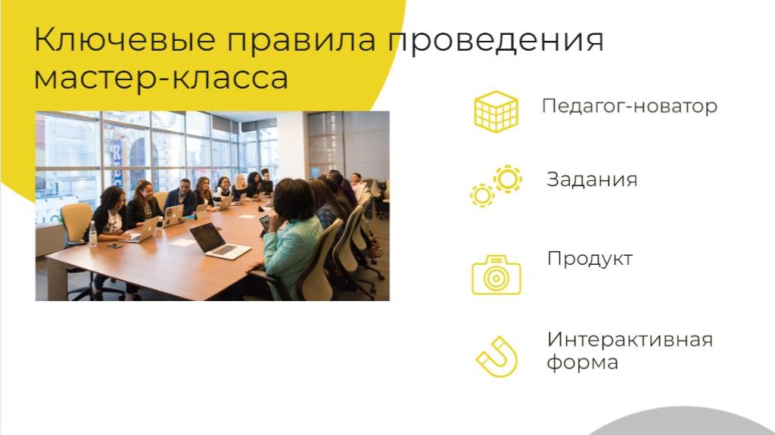

Slide 13
Мастер-класс – это методическая инновационная форма. В основе любого мастер-
класса стоит личность педагога-новатора, которому свойственно новое мышление
и собственный взгляд на тему или проблему. Во время мастер-класса педагоги
знакомятся с конкретной технологией или методикой, которые подготовил педагог-
мастер. В начале мастер-класса он создает проблемную мотивирующую ситуацию,
которая стимулирует участников для дальнейшего выполнения заданий, вызывает
их интерес.
Любой мастер-класс должен состоять из заданий, которые направляют деятельность
участников на решение поставленной цели. Но внутри каждого задания участники
абсолютно свободны. Они самостоятельно выбирают пути исследования, средства
и способы для достижения цели, темп работы, ищут ответы на проблемные вопросы,
делают выводы. При этом педагог-мастер предоставляет им методические материалы
и разработки для дальнейшей самостоятельной деятельности.
В результате мастер-класса педагоги совместно осваивают новую для них технологию или методику и создают собственный продукт.
Педагог-мастер должен обеспечить интерактивную форму общения в ходе мастер-
класса, т. е. дать возможность участникам практически познакомиться
с предлагаемыми технологией и приемами. Таким образом, в процессе мастер-класса
не нужно сообщать участникам новые знания. Знания или умения они получают сами
с помощью всех участников мероприятия. У каждого педагога должна быть
возможность высказать собственное мнение, обозначить свою позицию и предложить
самостоятельное решение проблемы, заявленной в мастер-классе. Такой подход
и является интерактивным.

Slide 14
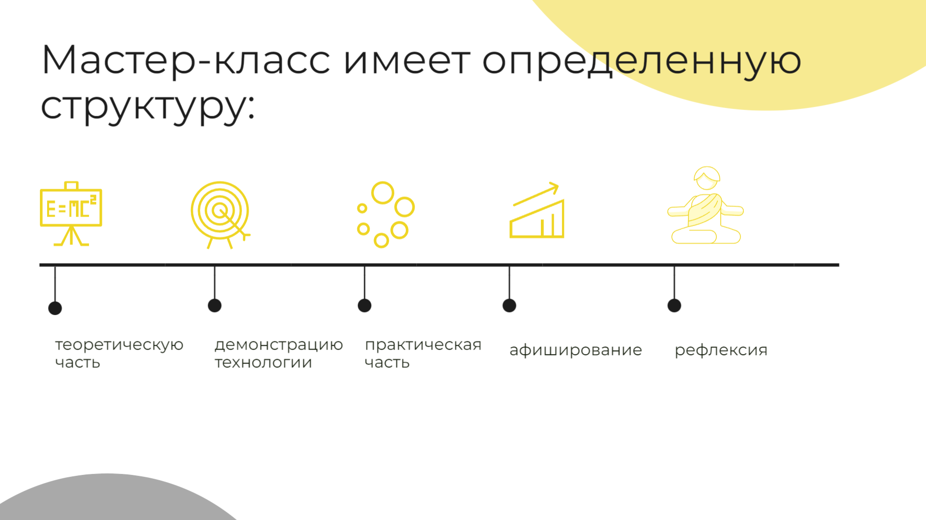
краткий ввод в тему мастер-класса
показ технологии процесса (это может быть как ваша демонстрация, так и раздаточный материал, по которому участники выполняют действия)
практическая часть подразумевает создание продукта, вашей общей деятельности
афиширование – это презентация, представление продукта участниками, что они получили
рефлексия – обратная связь, каждый участник должен сказать, что он узнал или получил, где у себя он может это применить

Slide 15
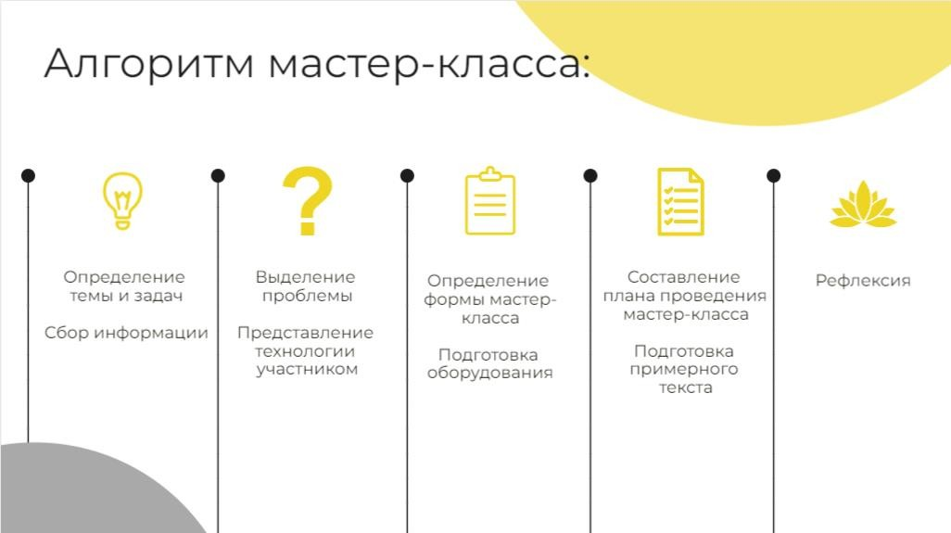


Slide 16
Самый ответственный момент – это тщательная подготовка к мастер-классу, которая также осуществляется в несколько этапов.
1. Определите тему мастер-класса. Она должна быть интересной и увлекательной, отражать проблему, над которой вы работаете.
Участники мастер-класса должны заранее знать, что им покажут. Тема мастер-класса может быть любой – творческая продуктивная
деятельность, современная образовательная технология, нетрадиционные педагогические приемы, авторские формы организации
образовательной деятельности, эффективное применение технических средств обучения и т. д. Она может содержать азы по образованию
дошкольников и быть рассчитана на молодых педагогов. В этом случае попробуйте найти нестандартный ход или альтернативные точки зрения.
Соберите информацию по теме. Даже если вы в совершенстве владеете практикой, обязательно изучите теоретическую сторону вопроса.
Это поможет вам детально ответить на любой вопрос участника мастер-класса по заявленной проблеме.
Сформулируйте цель мастер-класса. Задайте себе вопрос, какого результата вы хотите добиться, чему научатся и что узнают участники мастер-класса.
Определите задачи. Они помогут в реализации поставленной цели.
Выделите проблему или вопрос, которые представляют интерес для аудитории и введут участников в тему мастер-класса.
Определите форму проведения мастер-класса. Подумайте, каким приемом вы сможете заинтересовать аудиторию. Современная
педагогика допускает разные приемы. Чем более яркими и неожиданными они будут, тем скорее вы добьетесь поставленной цели. Однако мастер-класс должен быть методически грамотным. Поэтому сумейте обосновать, для чего применяете именно этот прием.
Подготовьте необходимое оборудование. Оборудование, наглядные пособия и материалы должны иллюстрировать основные направления
и важные этапы вашей работы. Подготовьте выставку, сделайте несколько пособий, которые продемонстрируют процесс на разных его
стадиях. Это может быть компьютерная презентация или видеофильм. Подумайте и решите, какие расходные материалы участники должны принести с собой.
Составьте план проведения мастер-класса. Без него вы можете что-то пропустить или перепутать. На основе информации, которую
вы собрали, составьте структуру вашего мастер-класса. Распишите его по пунктам и обозначьте примерное время, которое необходимо
для выполнения каждого шага. Оставьте запас времени для непредвиденных обстоятельств и отступлений от темы, ответов на вопросы участников.
Подготовьте примерный текст, который вы будете произносить на мастер-классе. Заучивать наизусть его не нужно, а вот произнести
несколько раз перед зеркалом или перед коллегами можно. Это позволит почувствовать себя увереннее и услышать возможные ошибки
в содержании выступления. Главные тезисы запишите на листок и возьмите с собой.
5. Подготовьте заключительную часть мастер-класса. В конце выступления не забудьте похвалить всех участников и обсудить результаты.
Отметьте достоинства каждой работы. Расскажите участникам, как они могут использовать продукт мастер-класса.

Slide 17
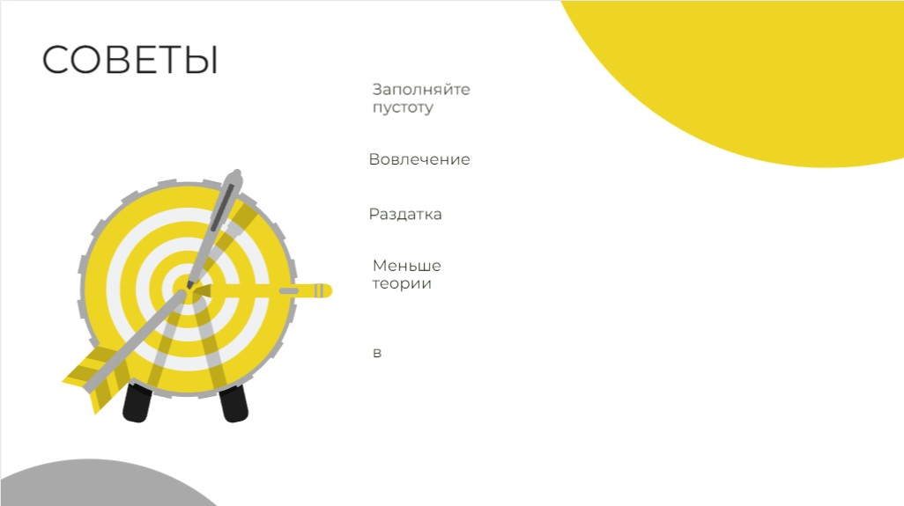
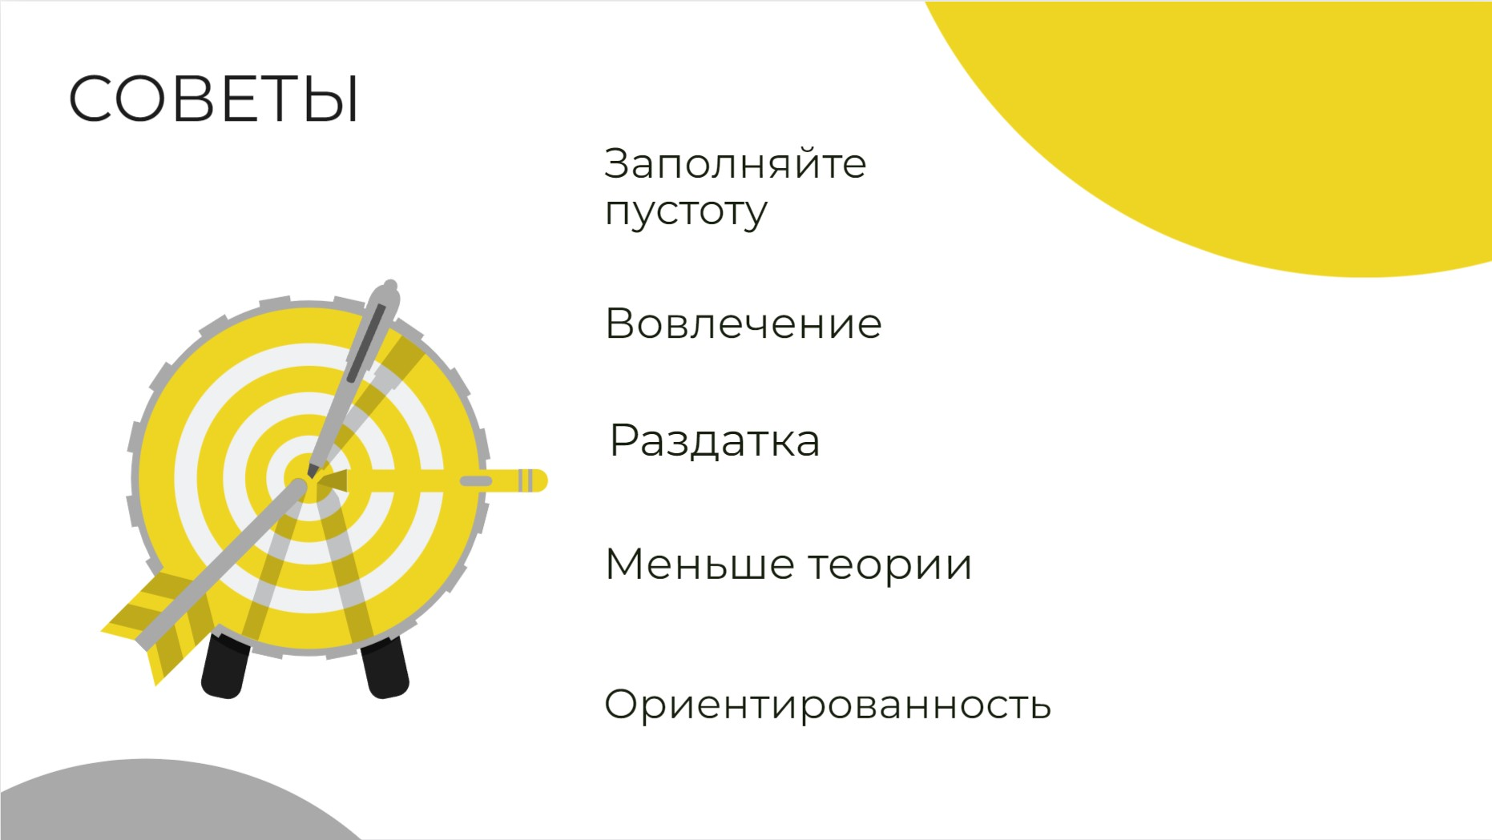

Slide 18
Когда все участники вовлечены и разрабатывают продукт, постарайтесь
заполнить тишину, рассказывайте плюсы данной технологии, какие есть
средства их реализации помимо этого, где можно их применять, возможно
даже можно рассказать про интересные факты технологии, а если вы будете
озвучивать свой опыт работы с этой технологией, то это вам будет только в плюс
Вовлекайте и судей тоже, но не в процесс реализации продукта, а в
ознакомление с ним. Т.е. , если я готовлю мастер-класс по подготовке веб-
квеста, то могу показать буклет о том, какие средства могут им в этом помочь.
Если это демонстрация какой-либо интерактивной игры, то, возможно, судьям необходимо показать мини-игры
подготовьте раздаточный материал для судей и для участников, для судей это
конкретная структура и алгоритм мастер-класс, для участников процесс реализации продукта, дабы сократить время на повторное объяснение
меньше теории, кратко опишите все важные моменты, остальную теорию вы можете рассказать в процессе реализации продукта
5 подготавливайте мастер-класс для педагогов всех направленностей, чтобы
каждый мог применить в своей деятельности, и чтобы каждый озвучил, как он
может это применить у себя

